Slide 1


DUM - Digitální Učební Materiál
Tento projekt je spolufinancován Evropským sociálním fondem a státním rozpočtem České republiky.
Registrační číslo: CZ.1.07/1.5.00/34.1012
Šablona: III/2 Sada: A2_48
Datum ověření ve výuce: 4. 10. 2013 Třída: 2/3P

Slide 2
DUM - Digitální Učební Materiál
Tematická oblast: Prodavačské práce
Předmět: Matematika
Ročník: 3.
Klíčová slova: výrazy, hodnota, dosazování
Jméno autora (vč. titulu): Mgr. Marie Benedová
Škola: Střední odborné učiliště, Lišov
tř. 5. května 3
373 72 Lišov
IČO: 75050111 REDIZO: 651023599

Slide 3
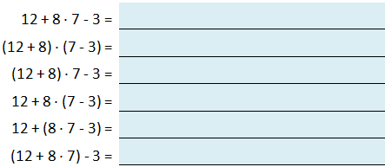
Určete hodnotu výrazu (nezapomeňte na pořadí početních úkonů).
12 + 56 – 3 = 65
20 ∙ 4 = 80
20 ∙ 7 - 3 = 140 - 3 = 137
12 + 8 ∙ 4 = 12 + 32 = 44
12 + (56 - 3) = 12 + 53 = 65
(12 + 56) - 3 = 68 - 3 = 65

Slide 4
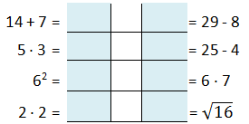
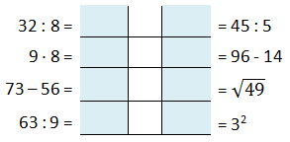
Vypočítejte hodnoty výrazů, porovnejte hodnoty výrazů >, <, = .
21
=
21
15
<
21
36
<
42
4
=
4
4
>
9
72
<
82
17
>
7
7
<
9

Slide 5
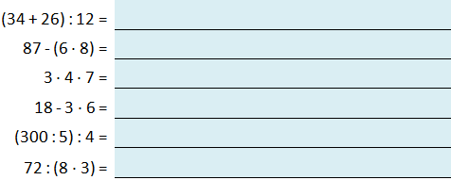
Určete hodnotu výrazu a seřaďte je od nejmenší po největší.
60 : 12 = 5
87 – 48 = 39
12 · 7 = 84
18 – 18 = 0
60 : 4 = 15
72 : 24 = 3
0
3
5
15
39
84

Slide 6
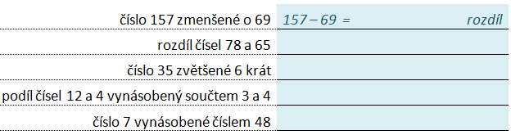
Napište pomocí číselného zápisu výraz, vypočtěte hodnotu a pojmenujte ho.
88
78 – 65 = 13
rozdíl
35 · 6 = 210
součin
(12 : 4) · (3 + 4) = 3 · 7 = 21
součin
7 · 48 = 336
součin

Slide 7

Vypočítejte, kolik Kč utržíte za pečivo, koupí-li lidé každý den 126 rohlíků a každý druhý den 49 a ½ chleba. Počítejte s aktuálními cenami.
7 ∙ 126 ∙ 2 + 3 ∙ 49,5 ∙ 26 = 1 764 + 3 861 =
5 625
5 625

Slide 8
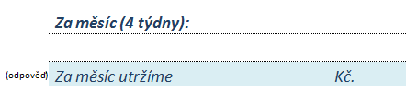
Vypočítejte, kolik Kč utržíte za pečivo, koupí-li lidé každý den 126 rohlíků a každý druhý den 49 a ½ chleba. Počítejte s aktuálními cenami.
4 ∙ 5 625 = 22 500
22 500

Slide 9
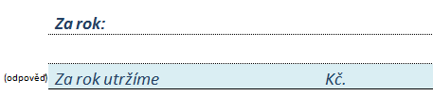
Vypočítejte, kolik Kč utržíte za pečivo, koupí-li lidé každý den 126 rohlíků a každý druhý den 49 a ½ chleba. Počítejte s aktuálními cenami.
12 ∙ 22 500 = 270 000
270 000

Slide 10
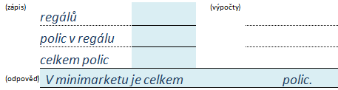
V minimarketu je 16 regálů. V každém regálu je 8 polic. Kolik je v minimarketu polic? Zapište jako výraz. Určete hodnotu výrazu.
16
16 · 8 = 128
8
16 · 8
128

Slide 11
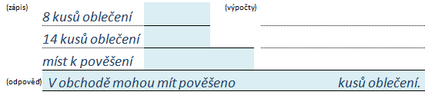
V obchodě mají 2 typy věšáků. Menších je 6 a vejde se na ně 8 kusů oblečení, větší jsou 4 a vejde se na ně 14 kusů oblečení. Kolik kusů oblečení mohou mít pověšeno? Zapište jako výraz a určete jeho hodnotu.
6
6 ∙ 8 + 4 ∙ 14 = 48 + 56
= 104
4
6 · 8 + 4 · 14
104

Slide 12

Zubní kartáček stojí 19,90 Kč. Výrazem zapiš cenu pro x lidí. Určete hodnotu zapsaného výrazu pro počty lidí v prvním řádku tabulky. Jak se změní cena, bude-li zubní kartáček zlevněn o 4,- Kč?
99,5
199
497,5
636,8
815,9
995
79,5
159
397,5
508,8
651,9
795

Slide 13
Zdroje
Žádné externí zdroje nebyly použity.

